Slide 1
INTRODUCCIÓN A LA INGENIERIA
HISTORIA DE LA INGENIERIA

Slide 2

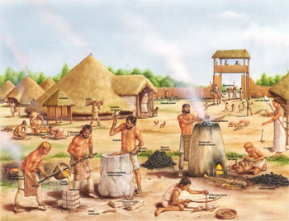



INTRODUCCIÓN A LA INGENIERIA
“un extenso y dificultoso esfuerzo para lograr que la naturaleza trabaje en armonía con hombre”
Principios de Ingeniería
Revolución Agrícola:
- Lugar Fijo
- Crianza de Animales
- Cultivo de Productos

Slide 3

INTRODUCCIÓN A LA INGENIERIA
Los primeros ingenieros fueron arquitectos, especialistas en irrigación e ingenieros militares.
“Es el proceso de aplicar el conocimiento científico en bien de la humanidad”

Slide 4


INTRODUCCIÓN A LA INGENIERIA
Importante periodo de Invenciones

Slide 5
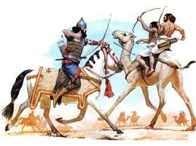
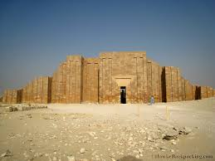



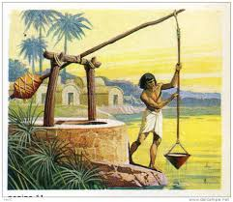
INTRODUCCIÓN A LA INGENIERIA
Ingeniería egipcia
Ingeniería mesopotámica
Notes:
Egipto: el cigüeñal, pirámide de Koeps.
Mesopotamia: Torre de asalto, armas de hierro, domesticar caballos…

Slide 6
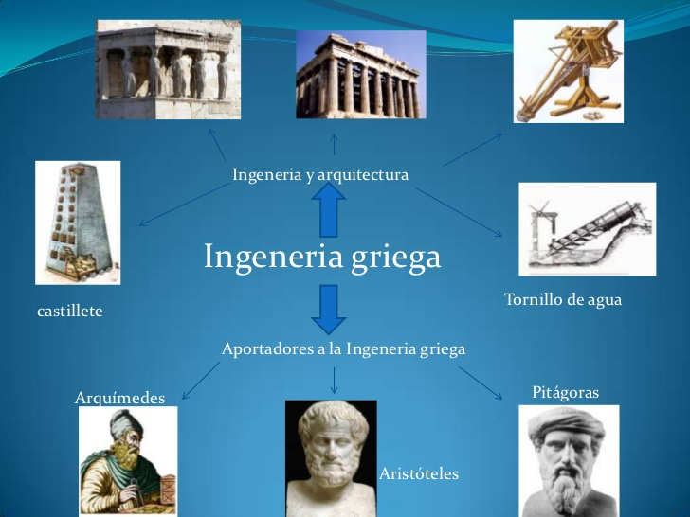
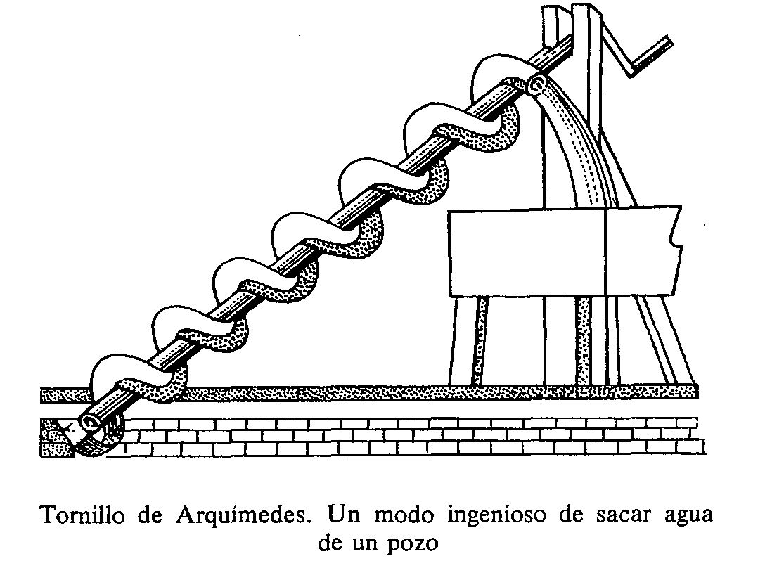
INTRODUCCIÓN A LA INGENIERIA
Ingeniería griega

Slide 7
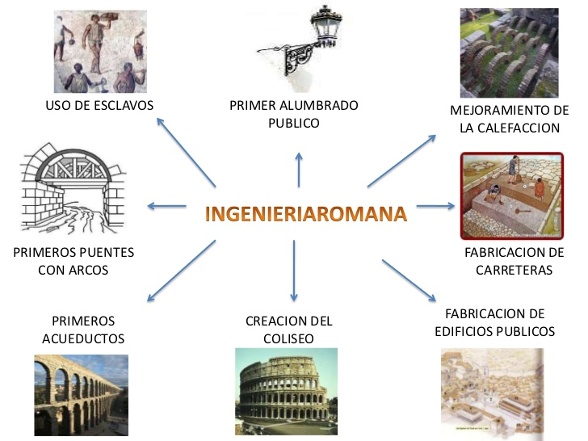
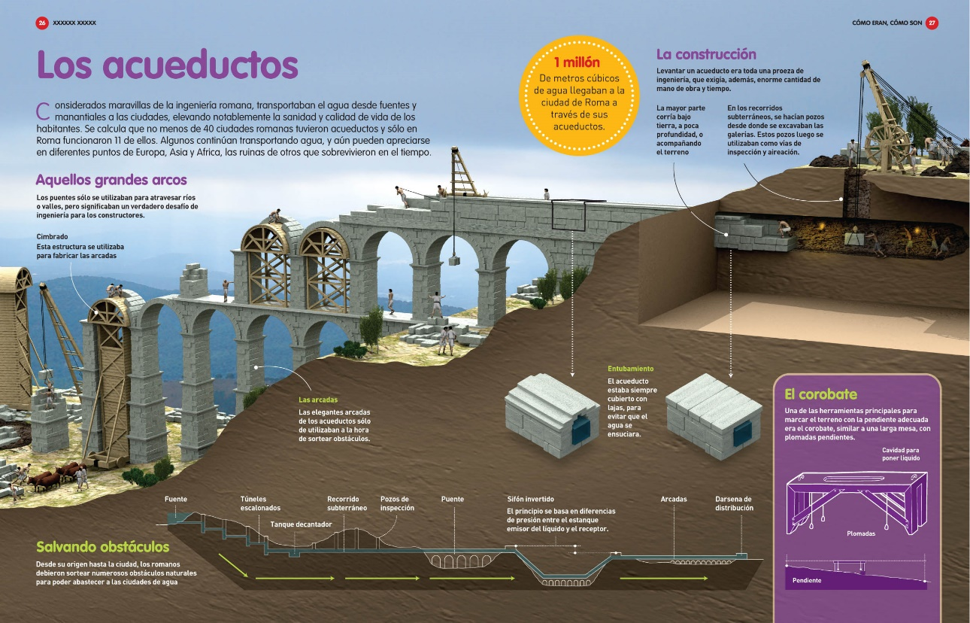
INTRODUCCIÓN A LA INGENIERIA
Ingeniería romana

Slide 8
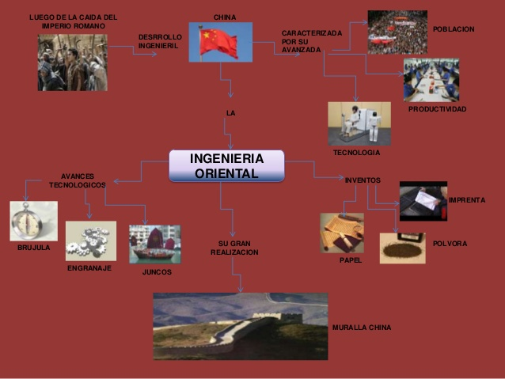
INTRODUCCIÓN A LA INGENIERIA

Slide 9
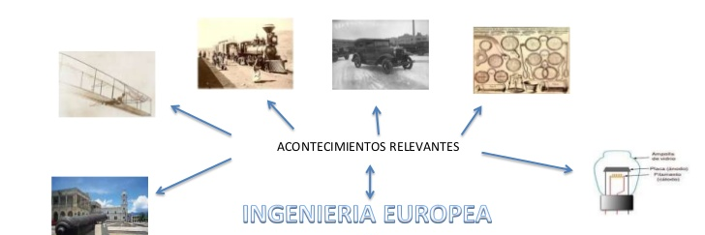
INTRODUCCIÓN A LA INGENIERIA

Slide 10
INTRODUCCIÓN A LA INGENIERIA
LOS CAMPOS DE LA INGENIERIA ACTUAL
Ingeniería biomédica
La ingeniería biomédica es el resultado de la aplicación de los principios y técnicas de la ingeniería al campo dela medicina. Ésta se dedica fundamentalmente al diseño y construcción de productos sanitarios y tecnologías sanitarias tales como:
- Equipos médicos
- Prótesis
- Dispositivos médicos
- Dispositivos de diagnóstico (imagenología médica) y de terapia.
La ingeniería biomédica interviene en la gestión o administración de los recursos técnicos ligados a un sistema de hospitales, lo cual combina la experiencia de la ingeniería con las necesidades médicas para obtener beneficios en el cuidado de la salud tales como el cultivo de tejidos, la producción de determinados fármacos por lo cual suele considerarse parte de la bioingeniería. La ingeniería biomédica tiene sus orígenes en tres campos:
1.- Bioingeniería, o aplicación de conceptos ingenieriles a fenómenos biológicos.
2.- Ingeniería médica, desarrollo de instrumentación, órganos artificiales, ortopedia, etc.
3.- Ingeniería clínica, que se ocupa en general de la instrumentación necesaria para la operación de un hospital moderno.

Slide 11
INTRODUCCIÓN A LA INGENIERIA
Ingeniería de organización industrial
La ingeniería de organización es un campo interdisciplinar con aplicaciones industriales, de servicios, comerciales y de gestión. Según el Instituto Americano de Ingeniería de Organización (AIIE), el ingeniero de organización se ocupa del diseño, mejora e instalación de sistemas integrados de personas, materiales y energía. Algunos campos de la ingeniería de organización son la planificación y gestión de la producción, la ingeniería y el diseño de plantas industriales, la gestión de la calidad, el establecimiento de objetivos, entre otros.

Slide 12
INTRODUCCIÓN A LA INGENIERIA
Ingeniería energética
Este ingeniero se ve involucrado en el desarrollo y aplicación de nuevas fuentes de energía como la eólica, la solar, la proveniente de las mareas, etc. Las técnicas que utilizan habitualmente se basan en la aplicación de la termodinámica, mecánica de fluidos, aerodinámica y transmisión de calor
Ingeniería de minas
El ingeniero de minas trabaja con depósitos minerales de todo tipo, desde el momento de su descubrimiento, durante su evaluación y explotación. Trabajan en otras áreas tales como la investigación, la seguridad, diseño o la gestión

Slide 13
INTRODUCCIÓN A LA INGENIERIA
Ingeniería de sistemas
El ingeniero de sistemas se encarga de analizar un sistema real y comprobar si se comporta según fue diseñado. Las técnicas usadas habitualmente son la estadística y probabilidad, teoría de control, modelización de sistemas y programación. El Ingeniero de Sistemas, posee dominios y competencias en el análisis, diseño y programación de sistemas empresariales, que aplica las técnicas de las ciencias gerenciales, de la Informática y negocios o administración de empresas, con una formación humanística, básica y profesional sólida, que contribuye a su desempeño profesional con calidad, en cualquier campo del área en la que labore dentro de la empresa de bienes y servicios, dando respuesta a las demandas planteadas por la gerencia

Slide 14
Ingeniería en computación
El ingeniero en computación implementa aplicaciones avanzadas desde la definición de la aplicación hasta la programación, cooperando con ingenieros u otros profesionales que plantean problemas. Además asesora y califica a los demás usuarios para utilizar eficientemente el equipo de computación. El ingeniero en computación puede desarrollarse en diversos ámbitos, entre algunos se puede mencionar: análisis, diseño y desarrollo de diversos tipos de software, administración de centros de cómputo, empresas con procesos automatizados, desarrollo web, empresa de auditaje informático.

